Slide 1
Роль дополнительного образования в реализации неурочной деятельности по физкультурно-спортивному и оздоровительному направлениям
Тема :

Slide 2
Спортивно- массовая работа
Уроки
Внеурочная деятельность
спортивно-массовые мероприятия
Кружки
Секции

Slide 3
Нормативно- правовая база:
Нормативно- правовые основы рабочей программы спортивных секций и спортивно- массовых мероприятий. Зарегистрировано в Минюсте РФ 3 марта 2011 г.. Регистрационный № 19993

Slide 4
Система электронной записи в кружок или спортивную секцию
Родители могут войти на портал ДОП.МОС.РУ и записать своего ребёнка на кружок или в спортивную секцию

Slide 5
Материально-техническая база
Спортивный зал (размер 12*24 метра)
Вспомогательный зал
Мячи
Спортивный инвентарь
Информационное оснащение
Гимнастические снаряды

Slide 6
Достижения преподавательского состава
Пукас В.И.-почётный учитель Российской Федерации. Судья высшей категории по волейболу.
Мелехов Г.Н.-Победитель в первенстве САО в «Осенний кросс». Учитель высшей категории
Моторина Н.В.- 2 место в первенстве САО по дартсу. Принимала участие в первенстве САО по настольному теннису. Учитель первой категории.

Slide 7
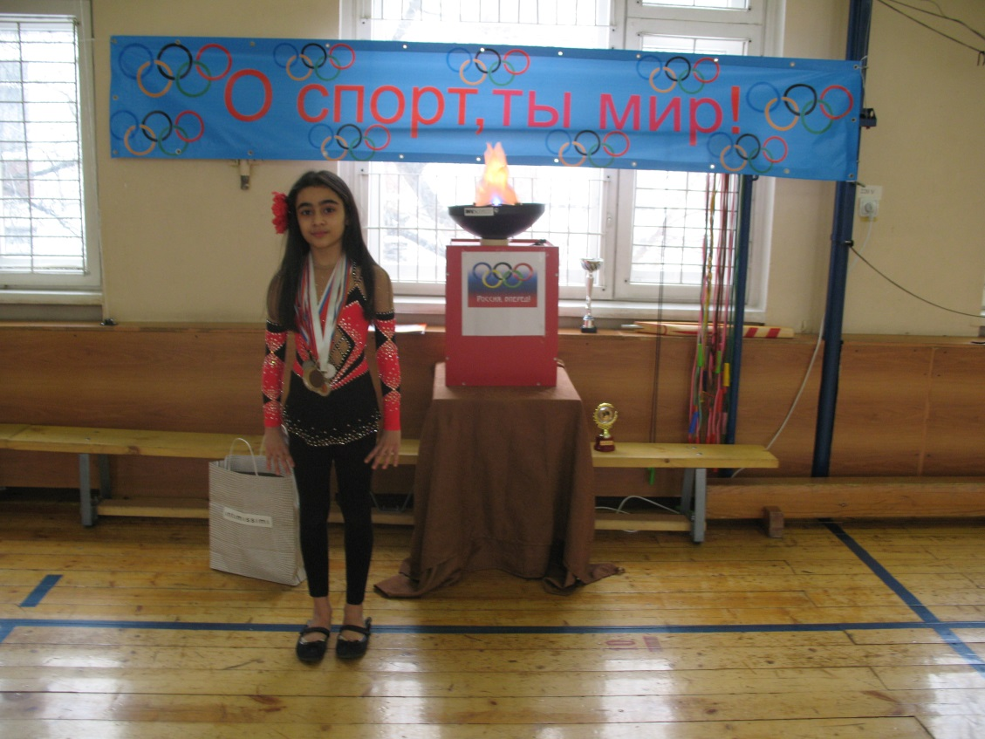
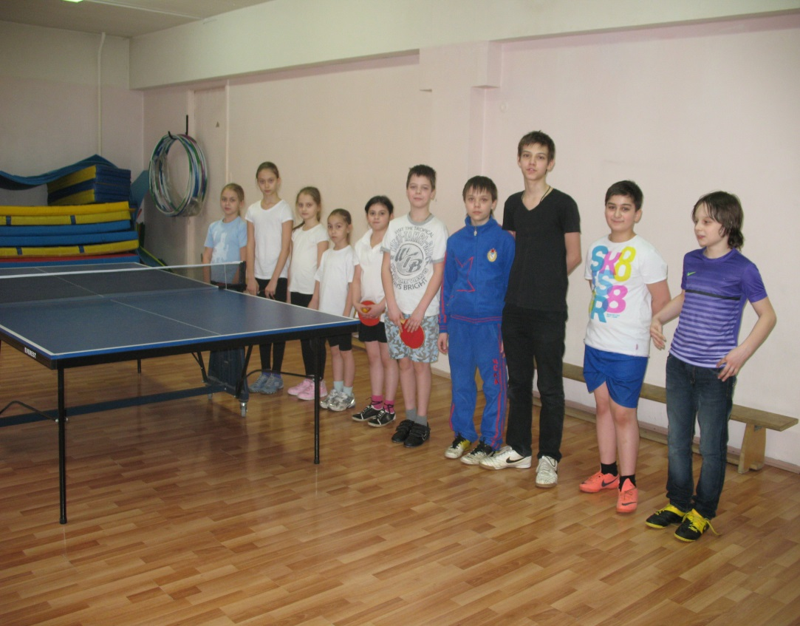
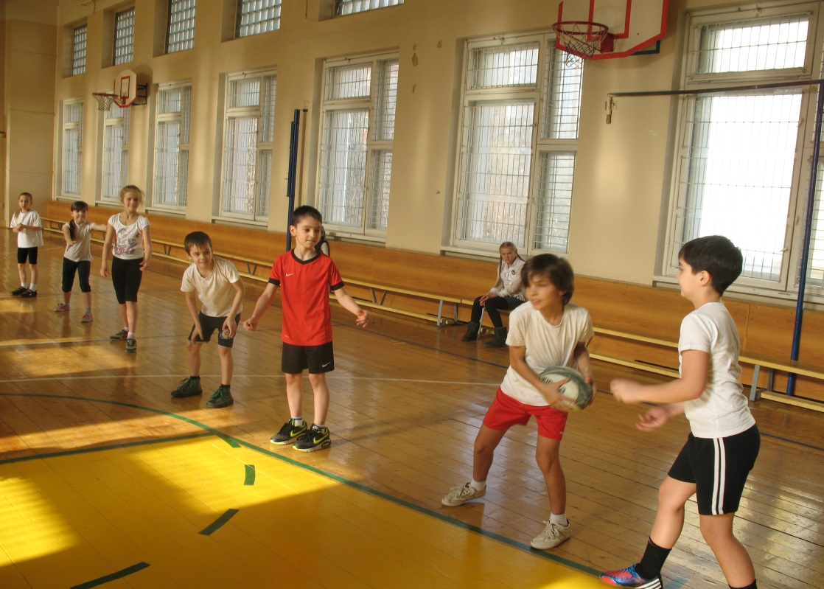
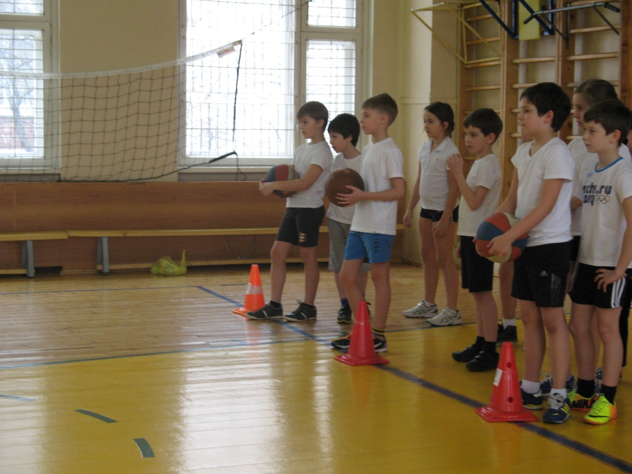
Участие в соревнованиях

Slide 8
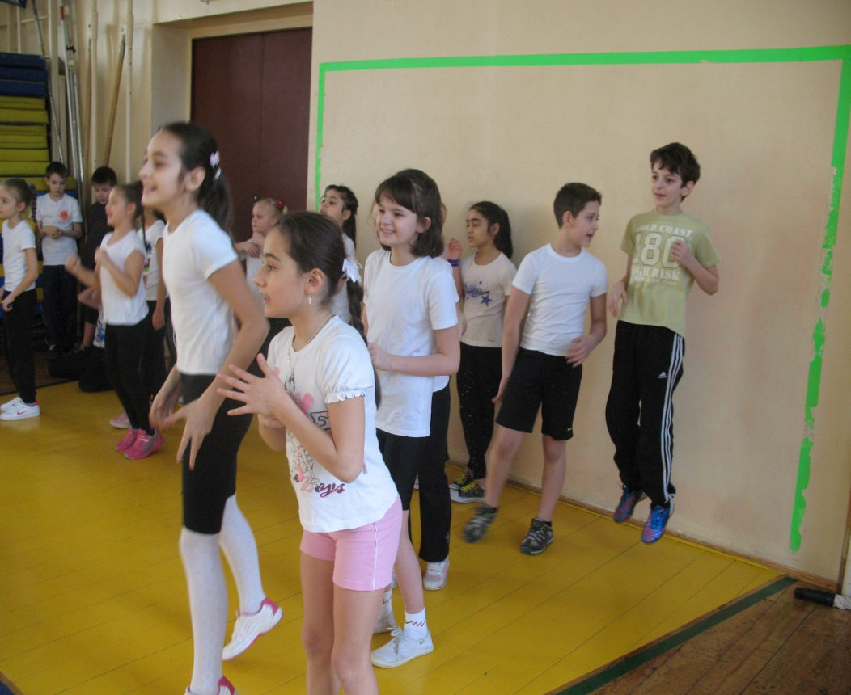
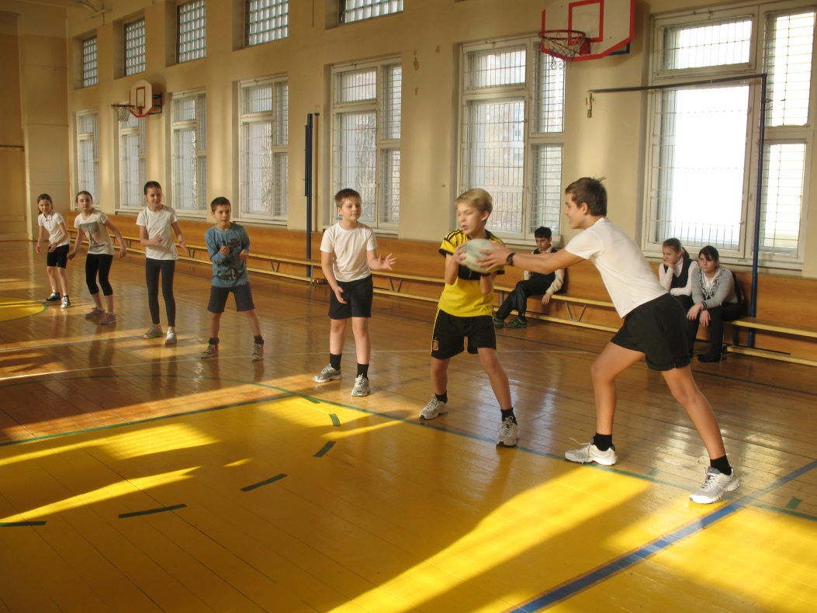
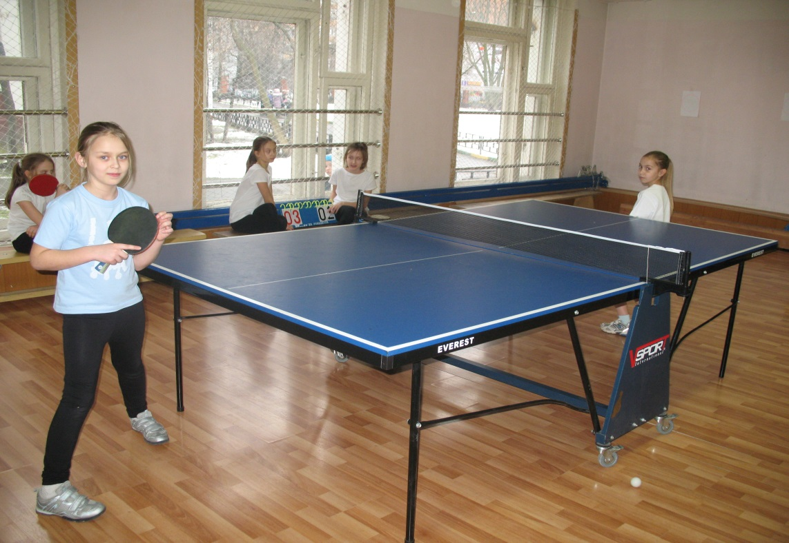

Slide 9
Перспективы развития
Постановление о сдаче норм ГТО(Указ президента РФ <<О Всероссийском физкультурно- спортивном комплексе <<Готов к труду и обороне>>(ГТО) >> от 1 сентября 2014 г.
Участие в спортивно-массовой работе
Усовершенствование программ по дополнительному образованию
Пропаганда здорового образа жизни

